Slide 1
«Колокольчик»
Группа№1

Slide 2
«Мы расскажем вам о том, как мы в садике своём очень весело живем!»

Slide 3
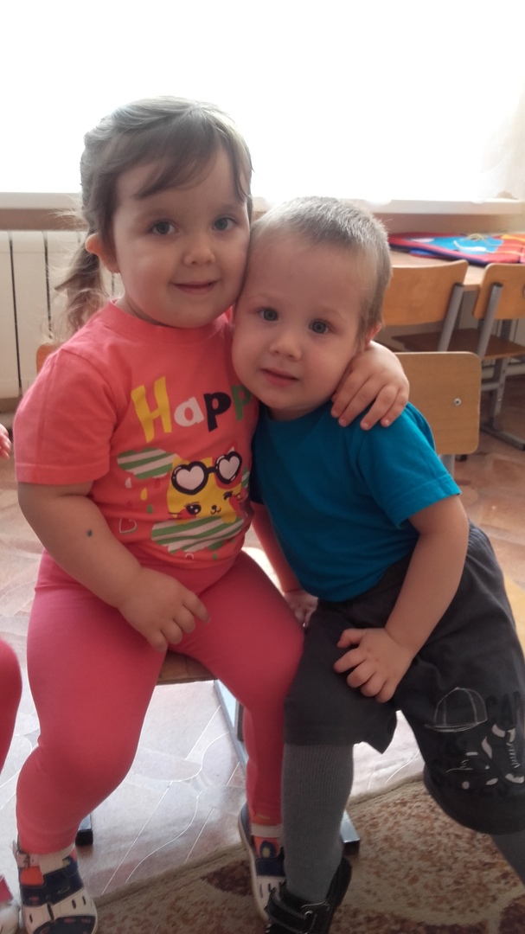
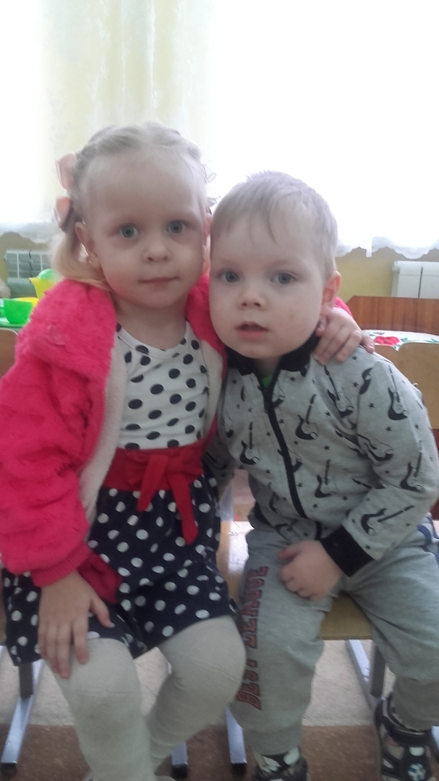
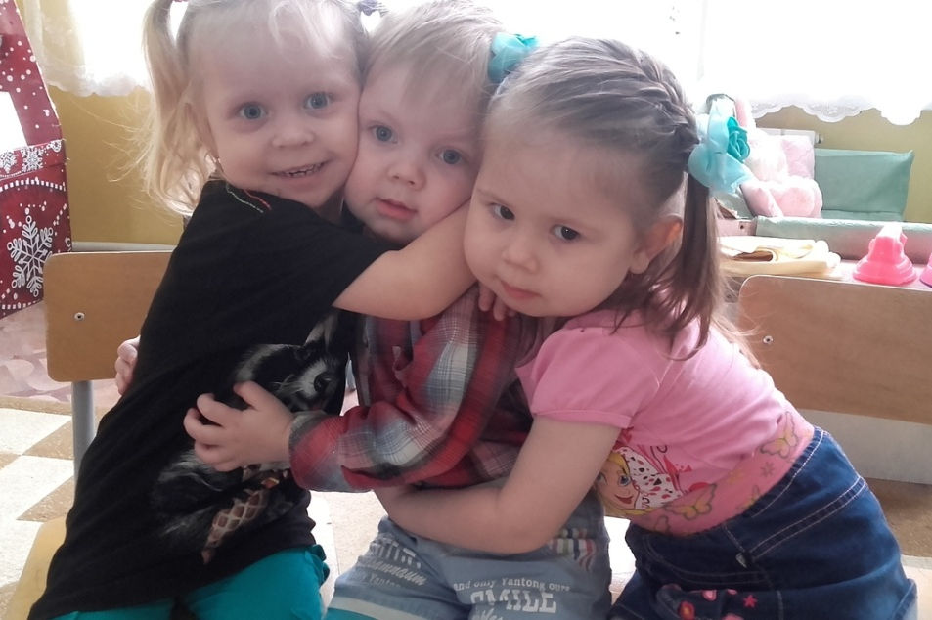
Детки в садике живут, здесь играют и поют, здесь друзей себе находят, на прогулку с ними ходят

Slide 4
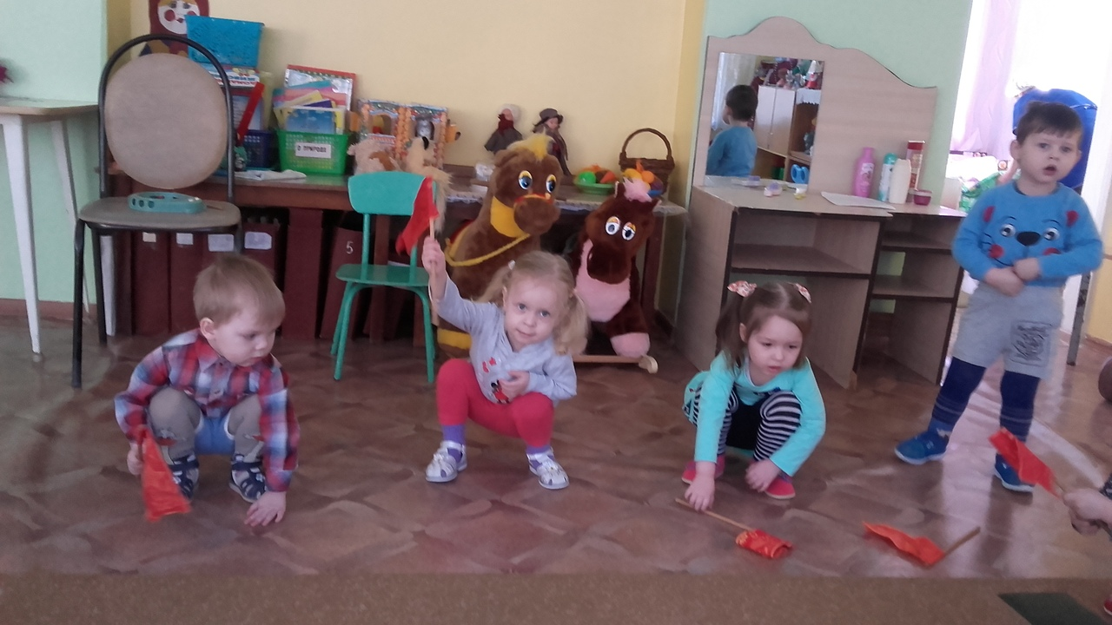
Чтоб здоровым быть сполна Физкультура всем нужна. Для начала по порядку — Утром сделаем зарядку!

Slide 5
«Время занятий быстро настало. Много полезного на них мы узнали…»

Slide 6
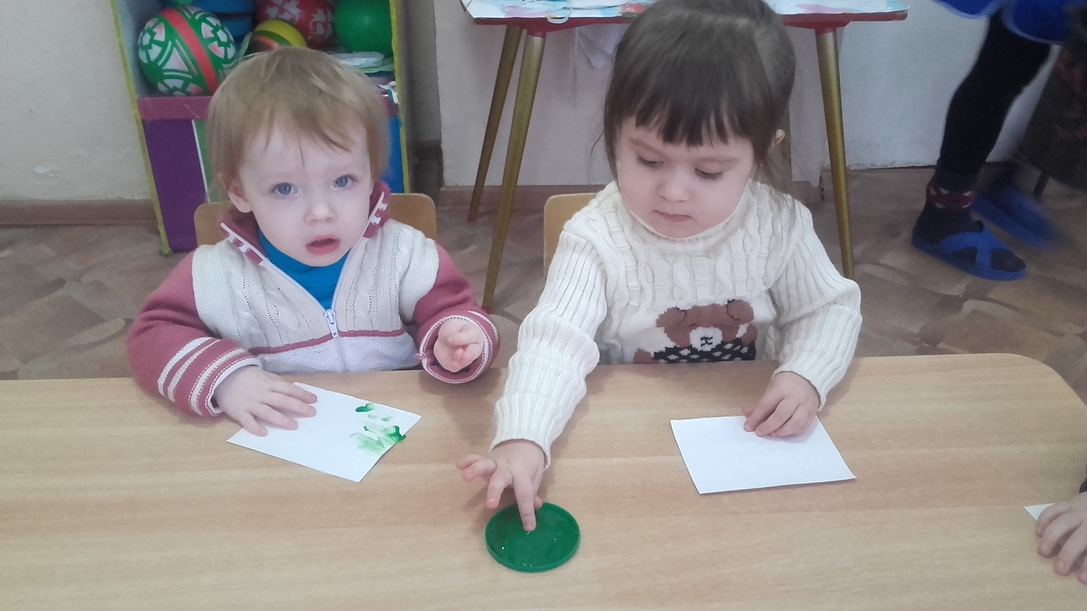
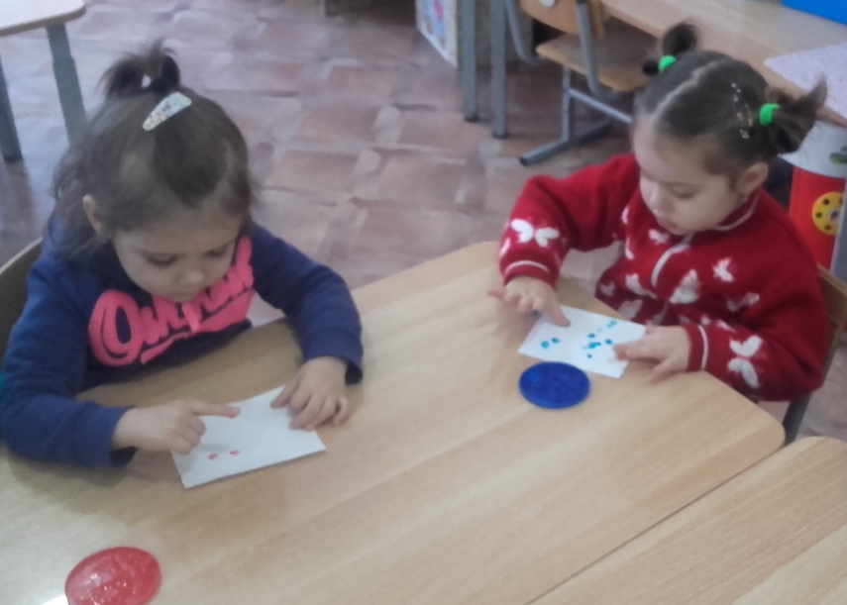
Наша группа дружная – Умная, послушная, Песни распевальная И очень рисовальная.

Slide 7
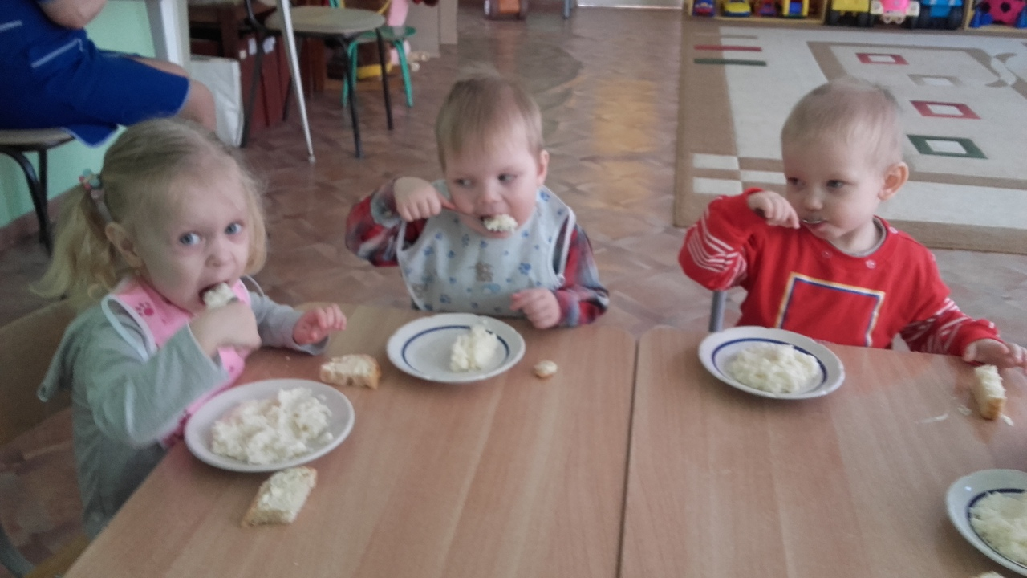
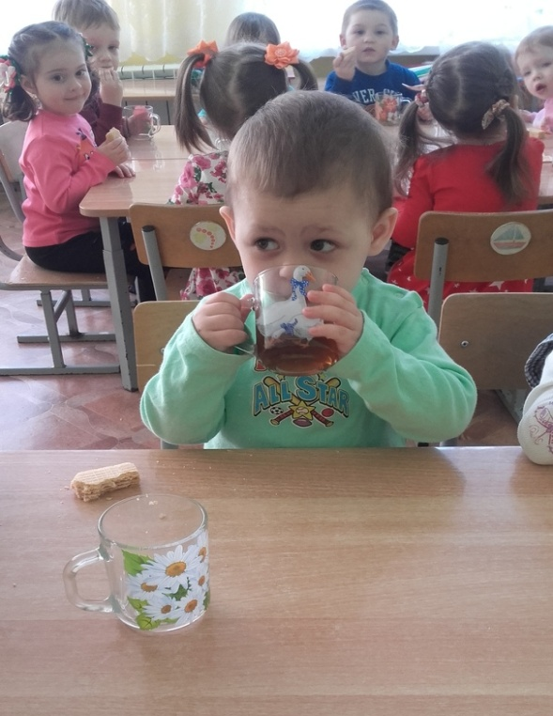
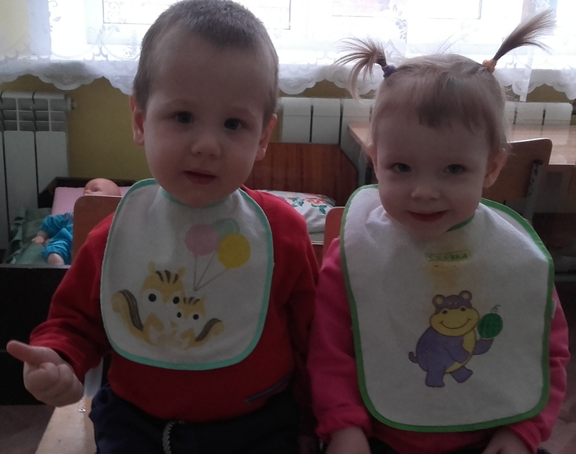
Меня кормили с ложки, Но я подрос немножко, Смотрите-ка скорее: Я кушать сам умею!

Slide 8
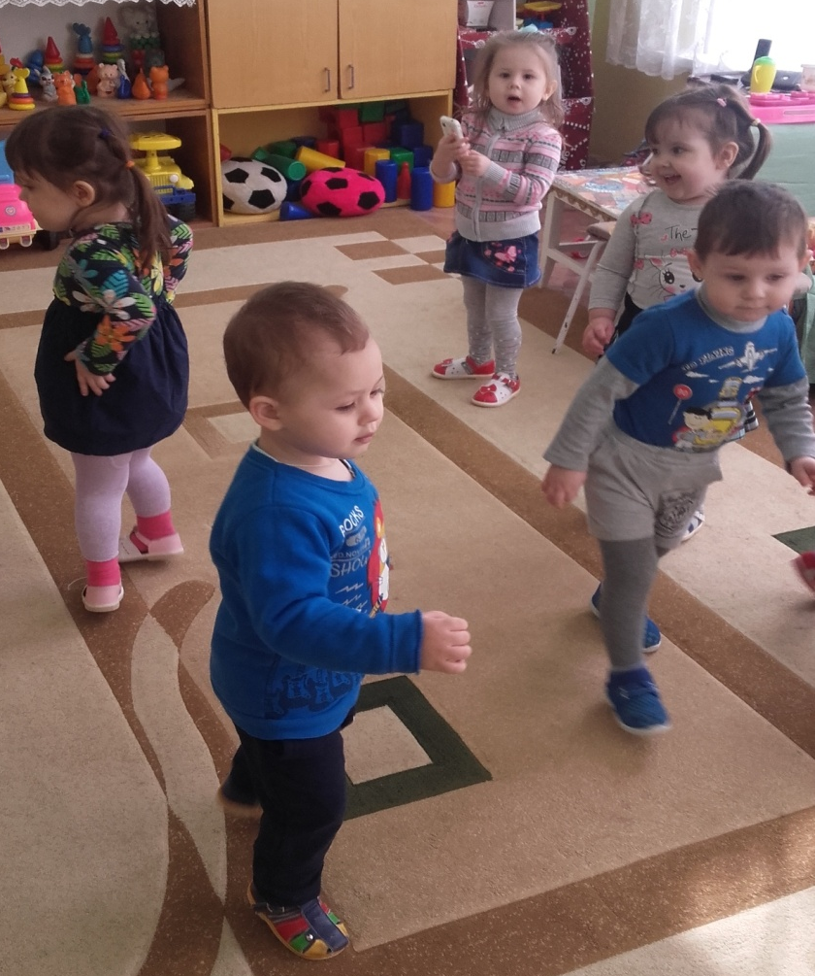
Мы веселые ребята, любим бегать и играть, ну попробуй нас догнать!

Slide 9
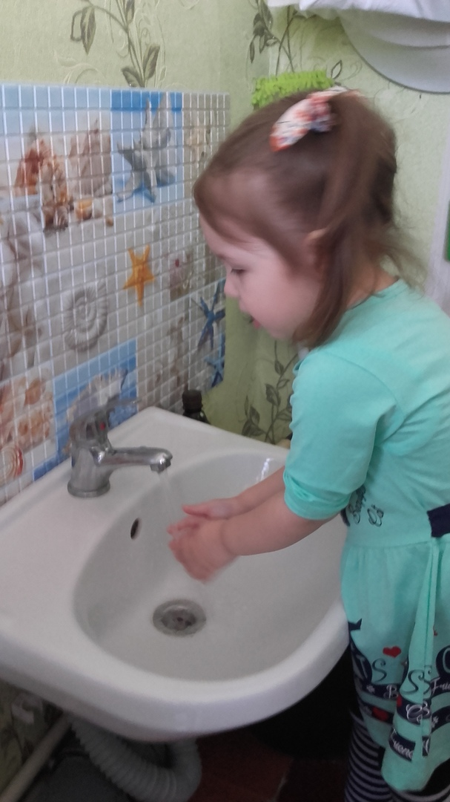
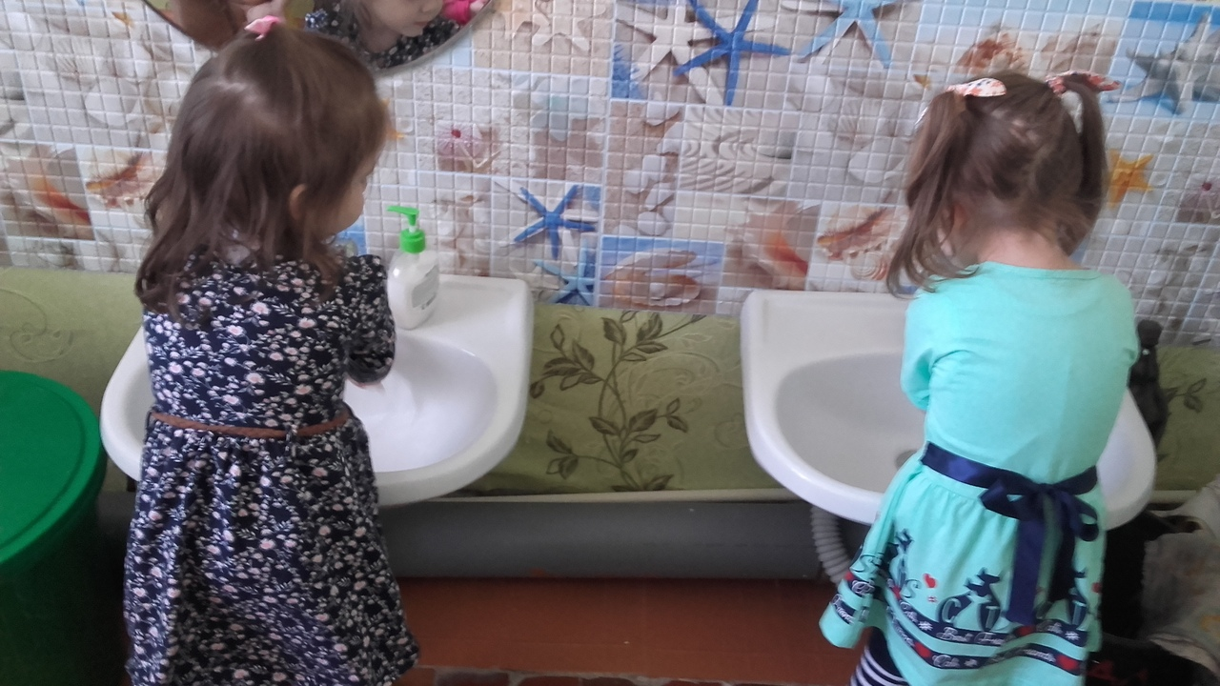
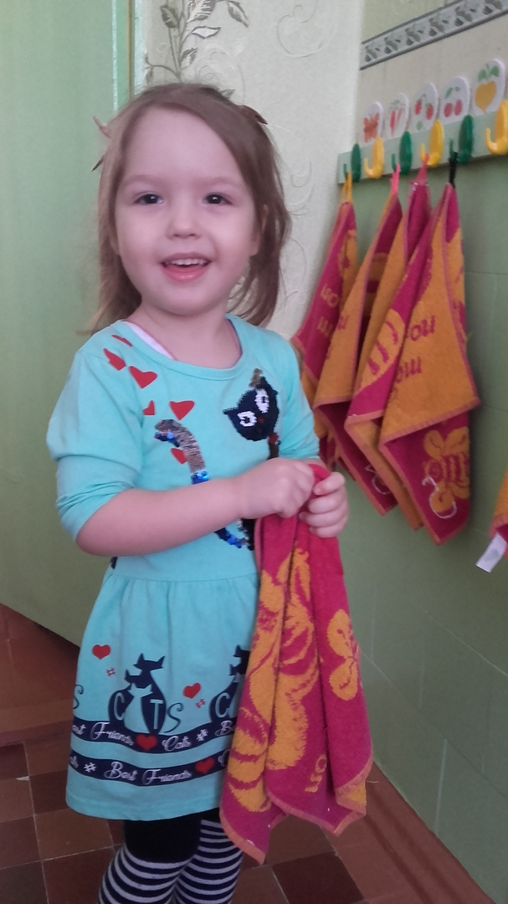
Знаем мы, что надо мыться По утрам и вечерам. А нечистым трубочистам Стыд и срам, стыд и срам!

Slide 10
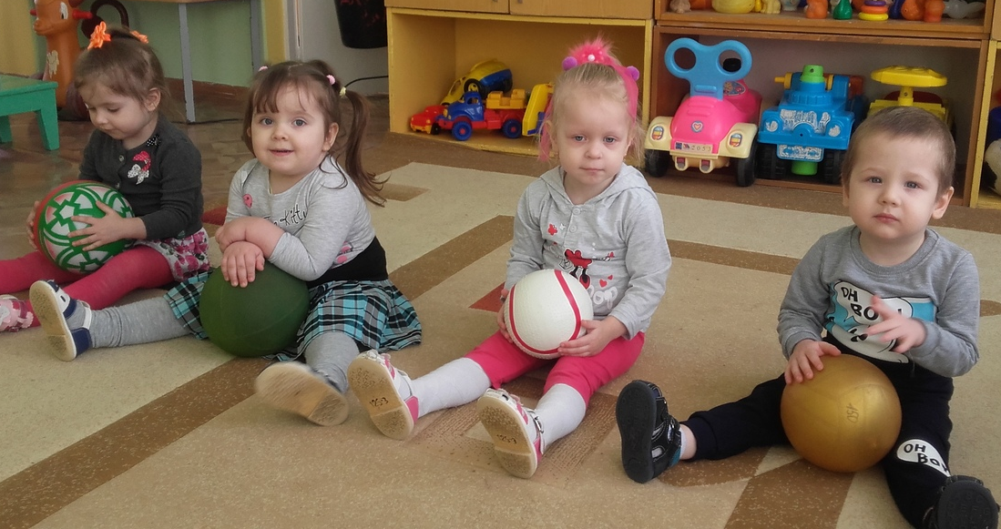
Физкультуру очень любим. Бегать, прыгать и играть Если очень будет нужно Можем все рекорды взять!

Slide 11
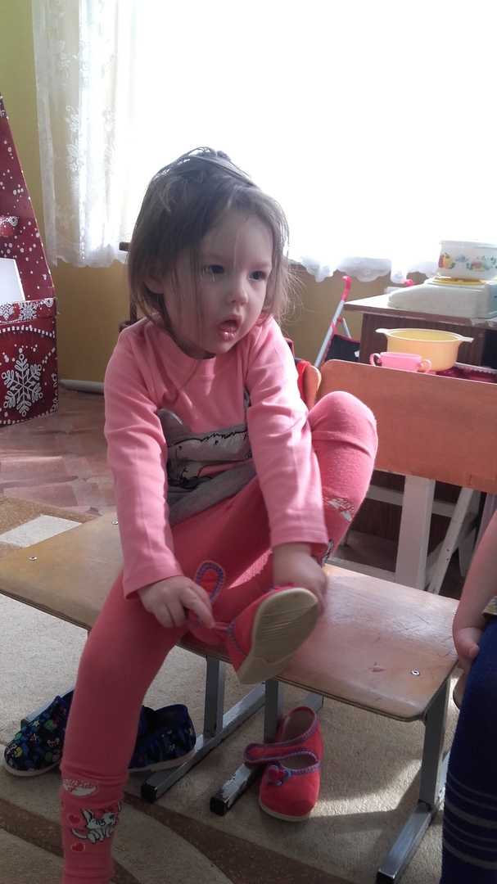
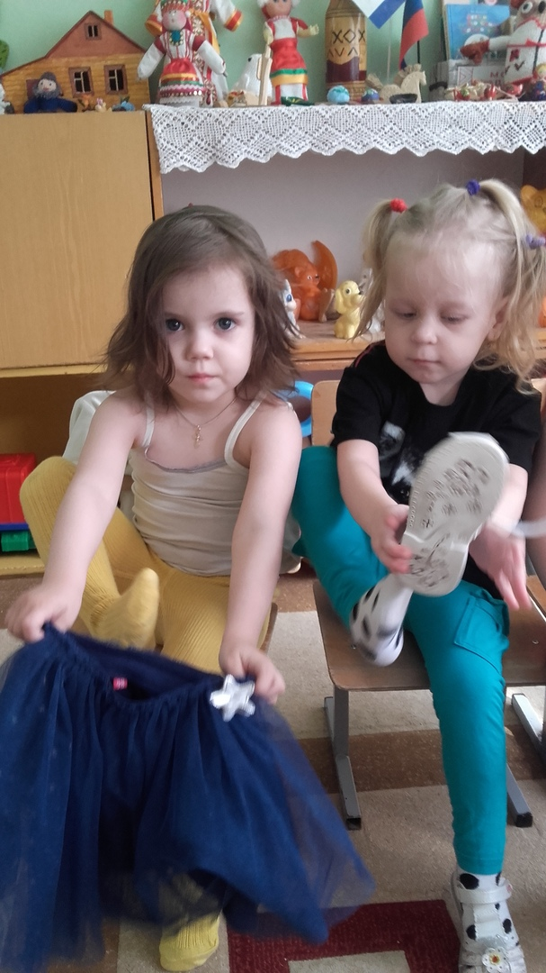
Мы теперь уже большие И хотим вам показать, Как умеем очень ловко Мы носочки надевать.

Slide 12
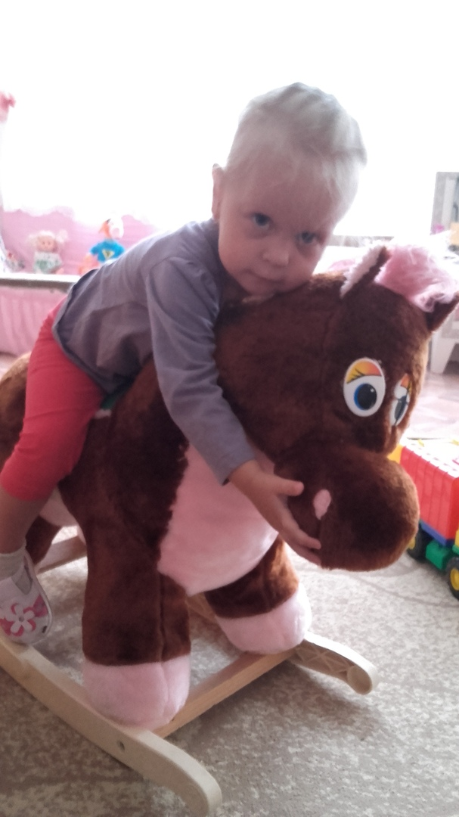
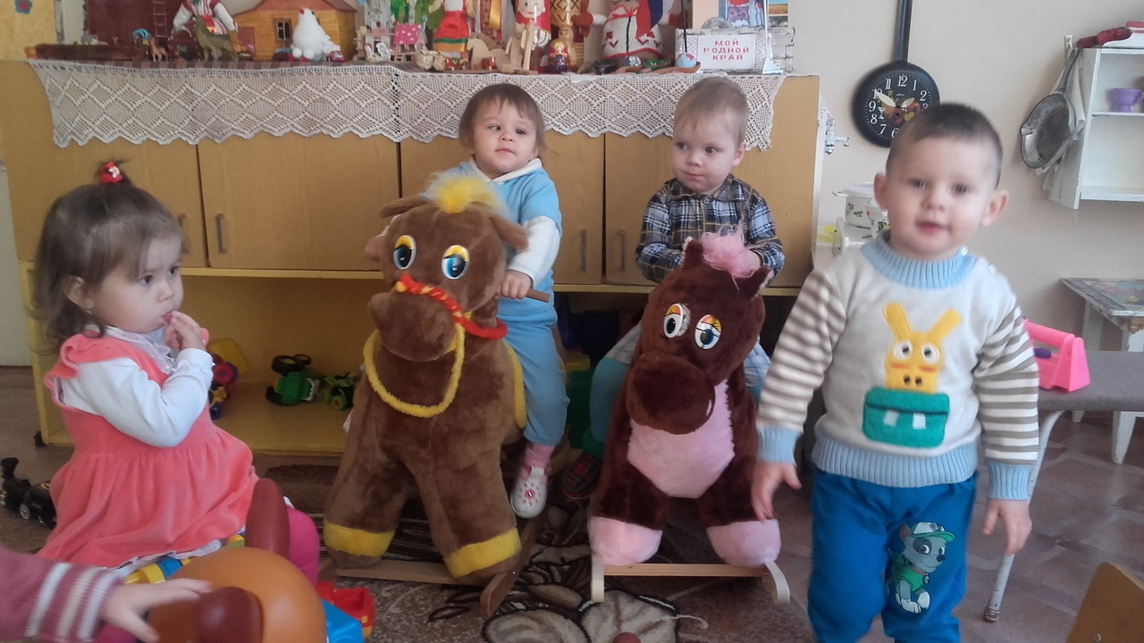
Захочу и поскачу! На игрушечном коне!

Slide 13
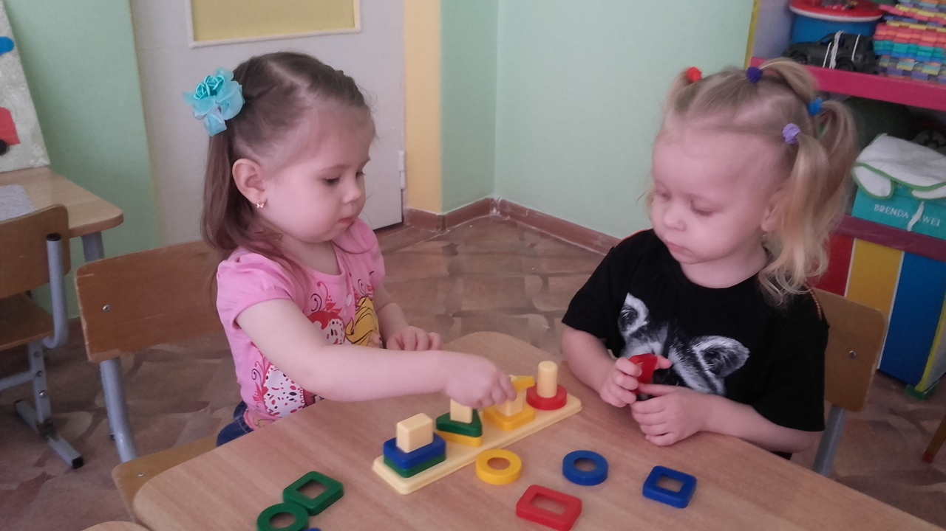
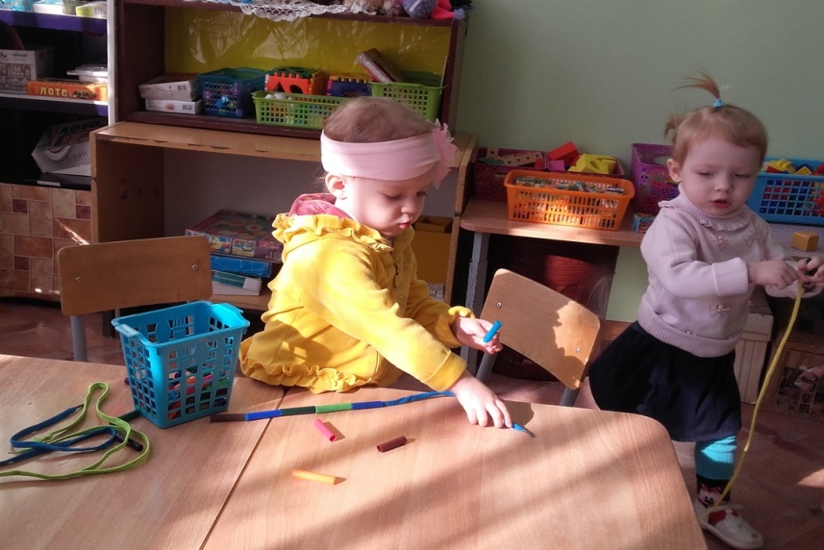
Много игр у нас в саду, наши игры на виду .

Slide 14
В детском садике у нас тихий час. В этот час нам нужна - тишина.

Slide 15
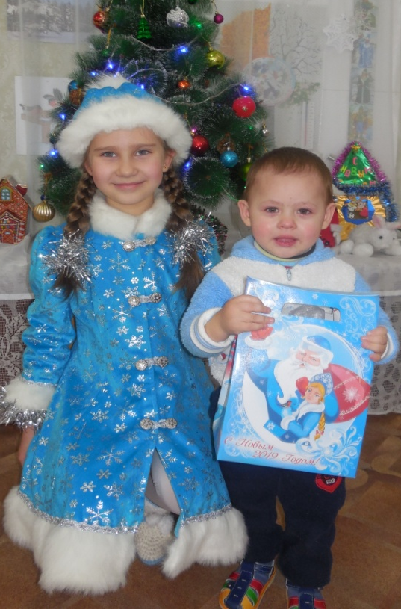
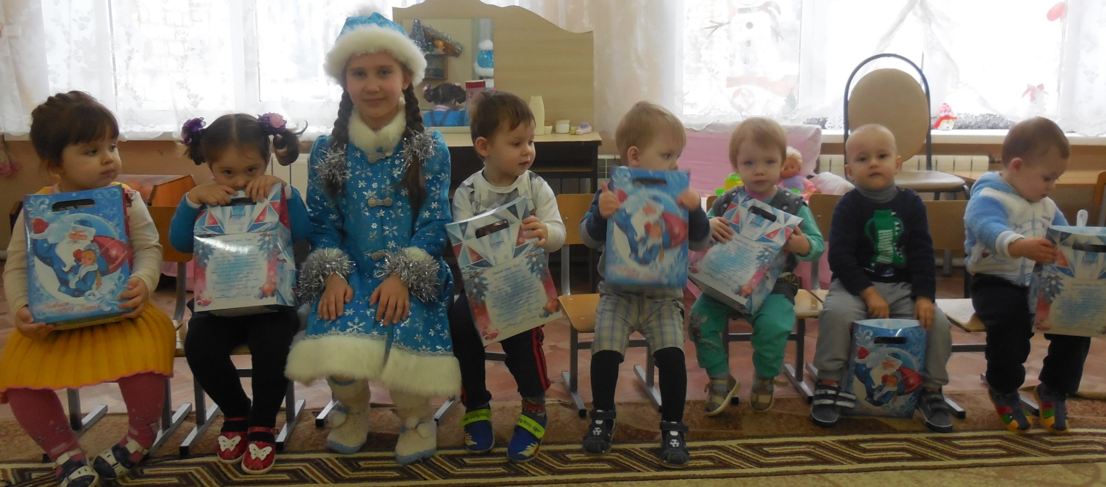
А у нас Новый год!

Slide 16
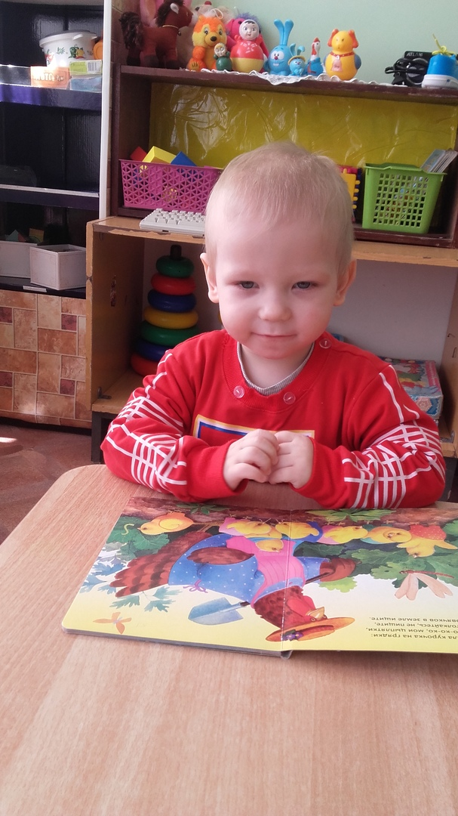
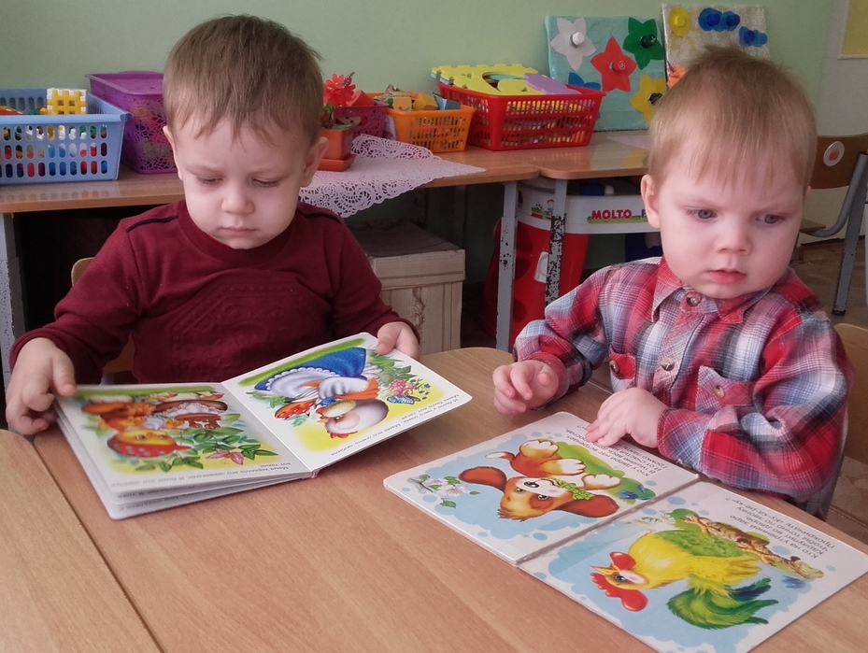
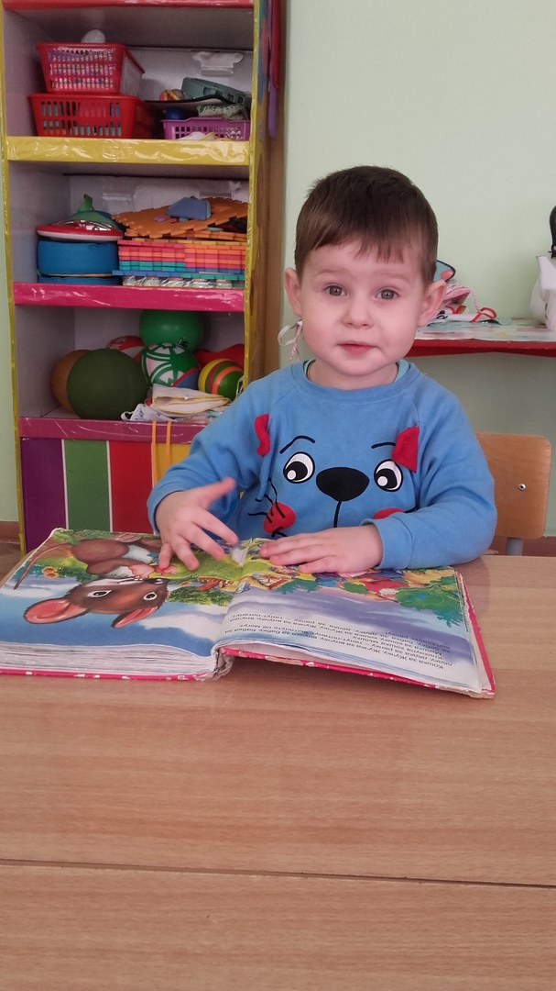
Мы пока еще малышки, Но уже читаем книжки. Все хотим на свете знать, Чтобы умненькими стать.

Slide 17
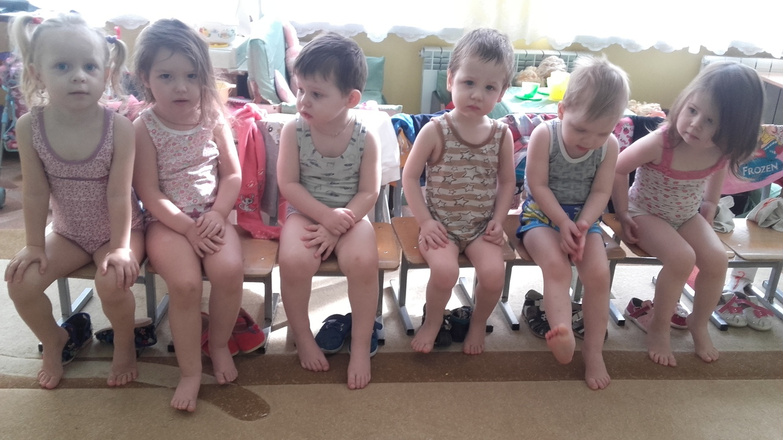
Мы проснулись и сидим - Одеваться не спешим. А пока нас не одели – Друг на друга поглядим.

Slide 18
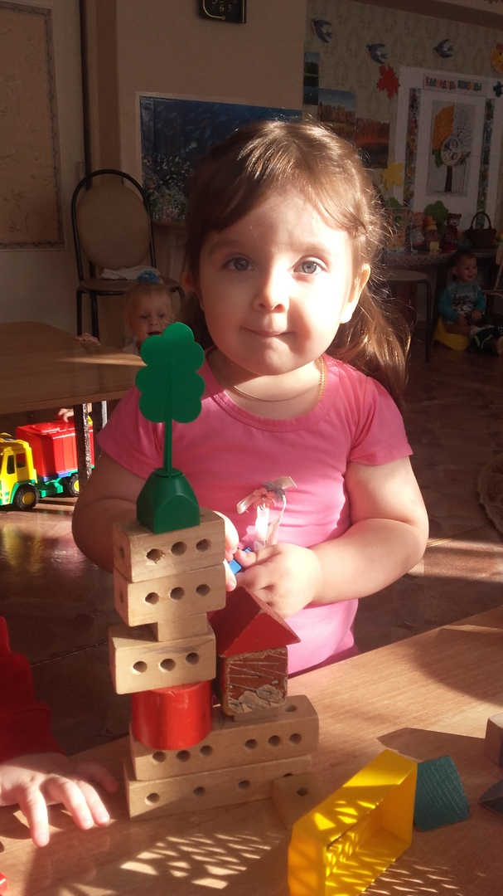
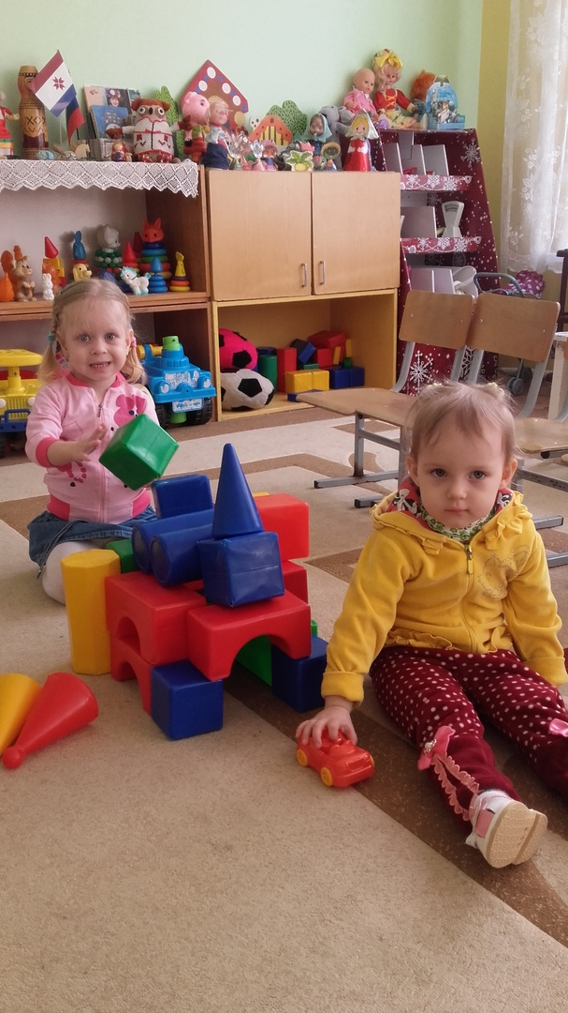
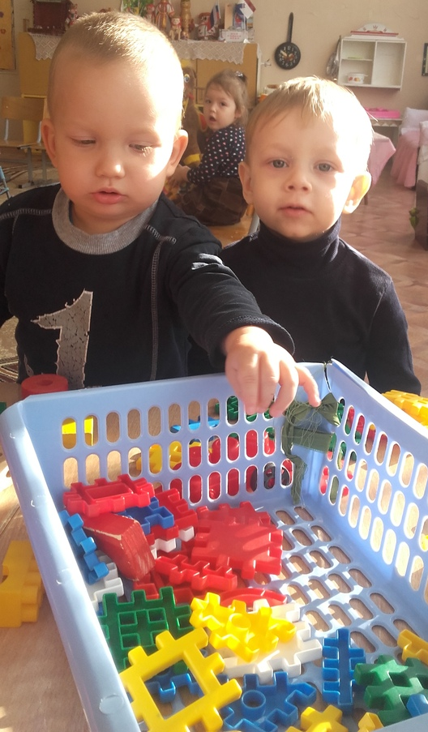
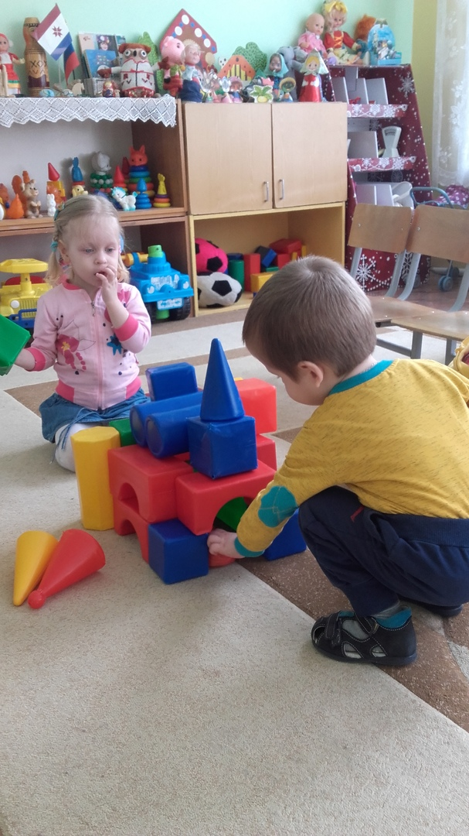
Кубик на кубик, кирпич на кирпич – Вот и красивый город возник. Ну, а когда мы все подрастем Мы тоже построим себе новый дом.

Slide 19
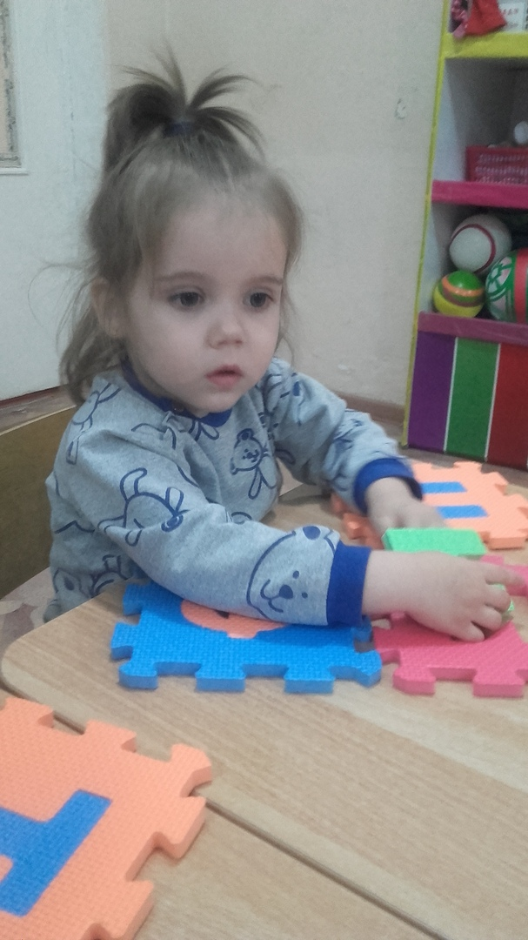
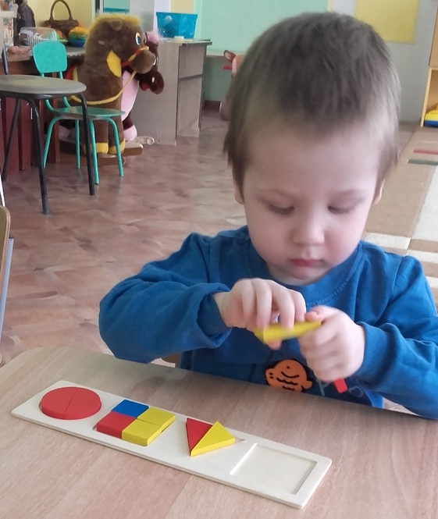
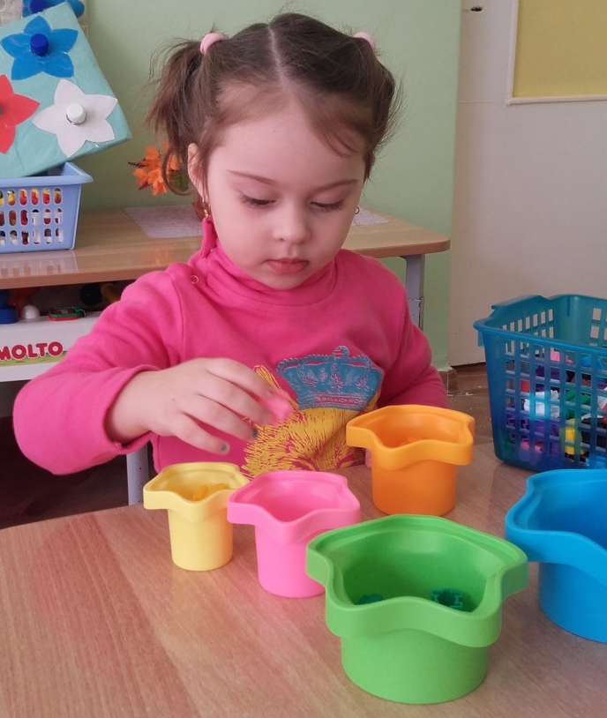
Мы рисуем и читаем, Лепим, пазлы собираем, Шумно, весело в саду Завтра я опять приду!

Slide 20
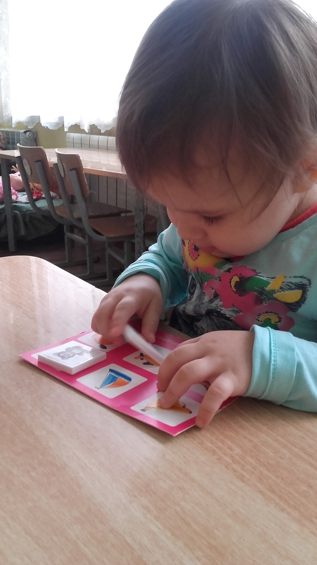
Очень весело в саду С радостью туда иду, Чтобы целый день играть, Бегать, петь и танцевать

Slide 21
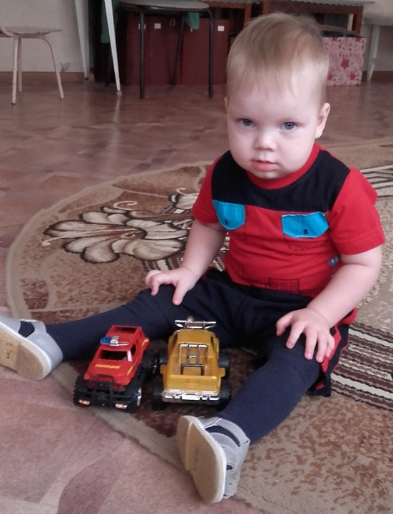
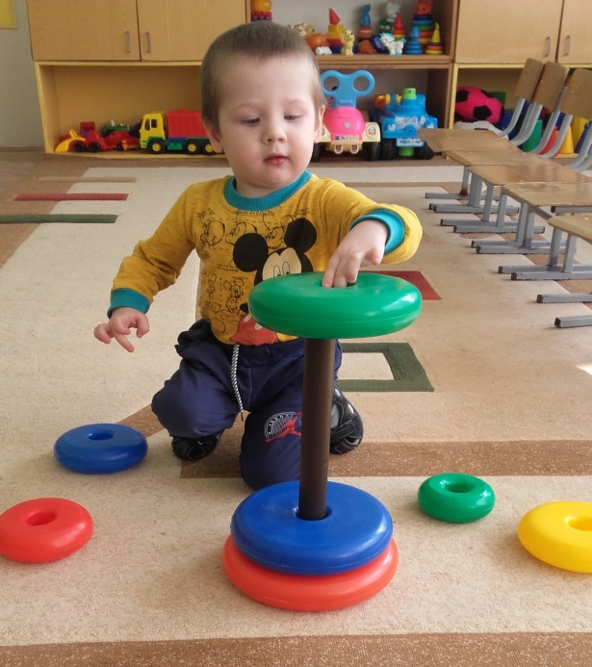
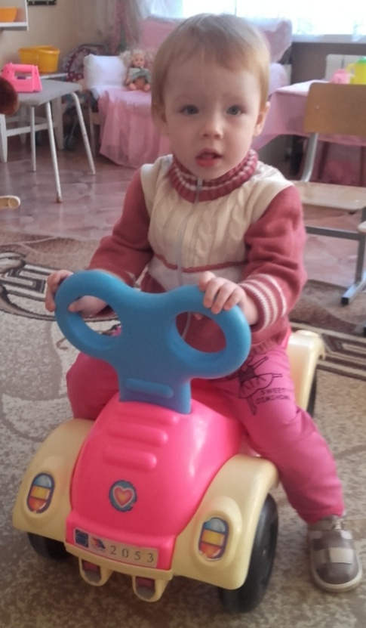
Очень любим мы играть

Slide 22
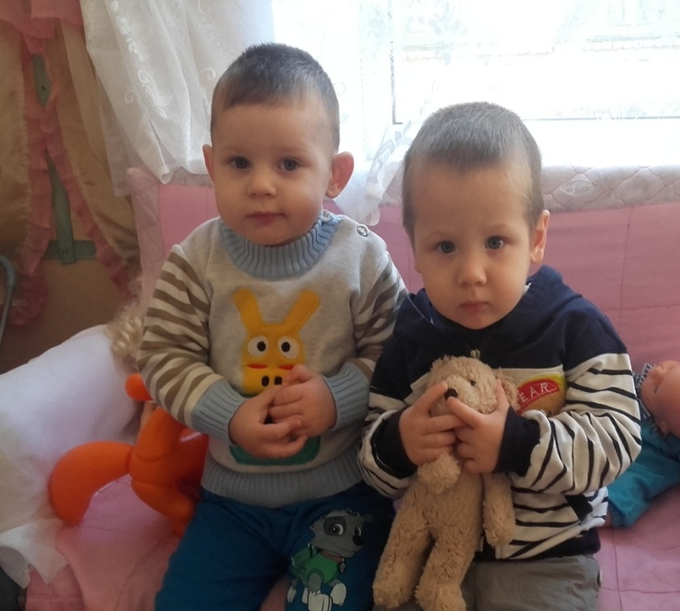
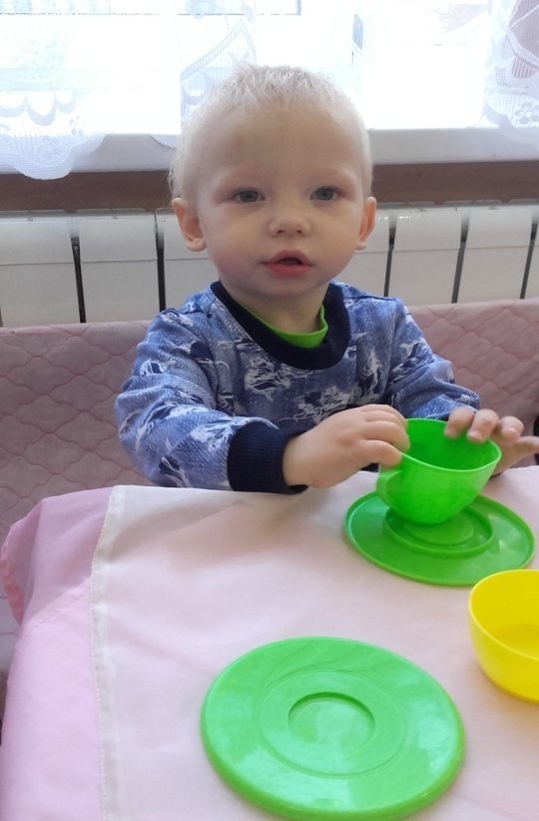
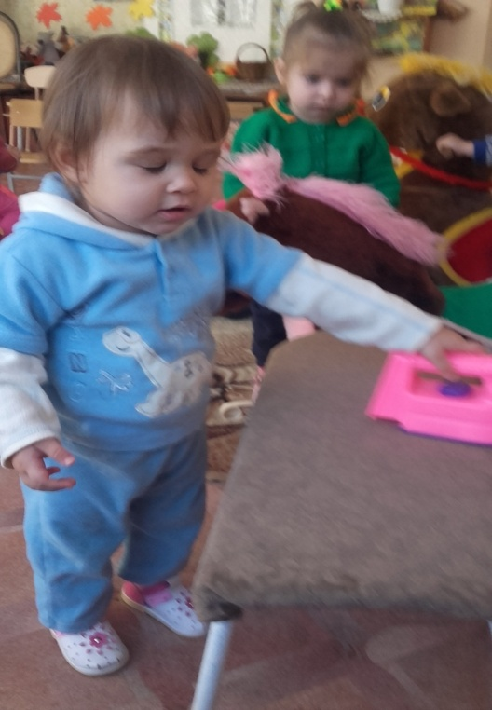
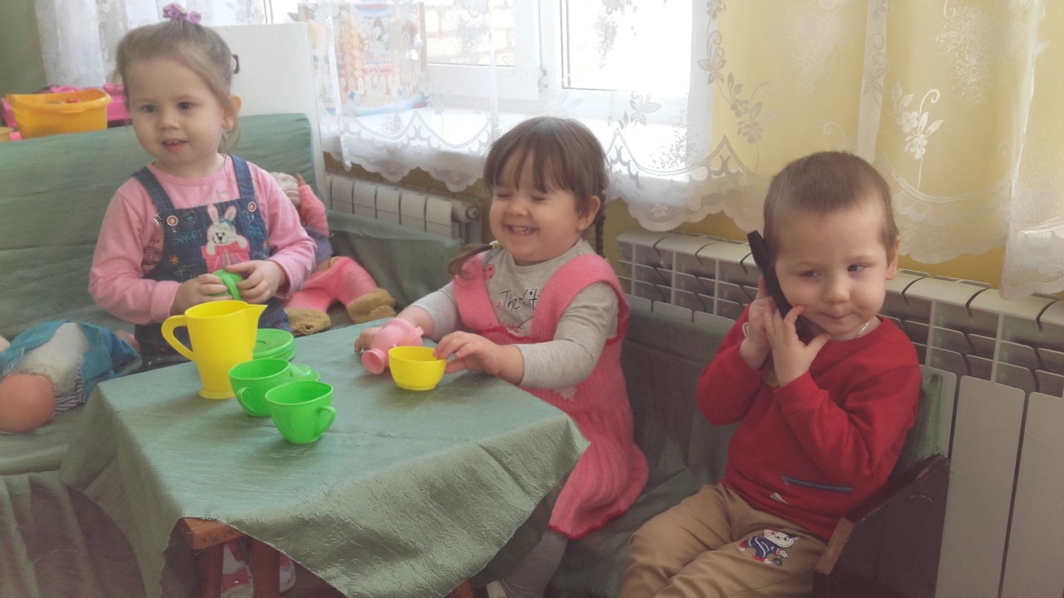
В уголочке кукольном любим мы играть

Slide 23
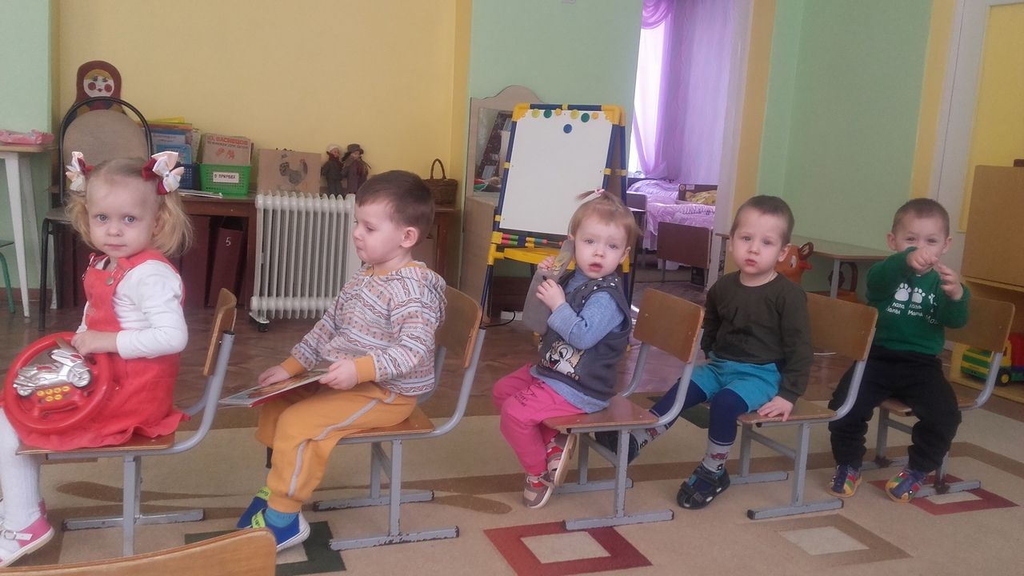
Любим мы играть, плясать Топать, хлопать и визжать. Наконец, мы все устали «Всё!» - друг другу прокричали.

Slide 24
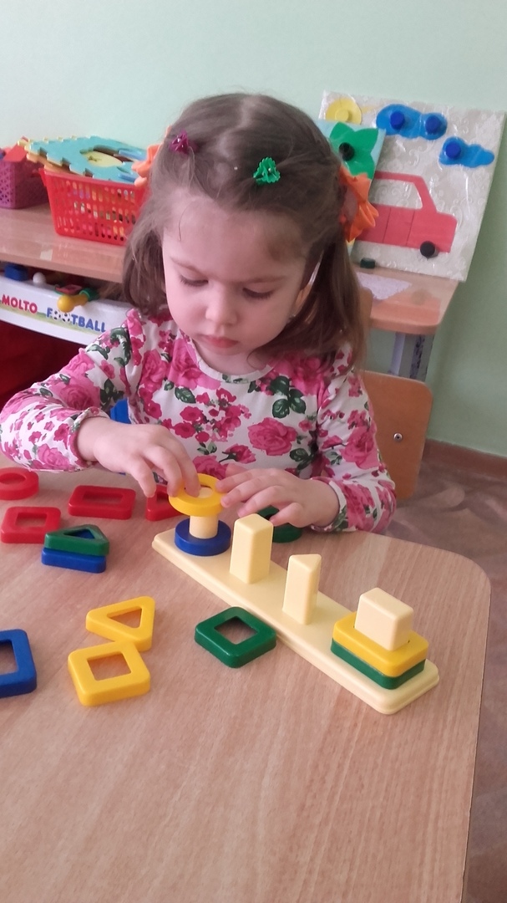
Вот какой хороший дом! В нем растем мы с каждым днем, а когда подрастем, вместе в школу пойдем!

